Slide 1
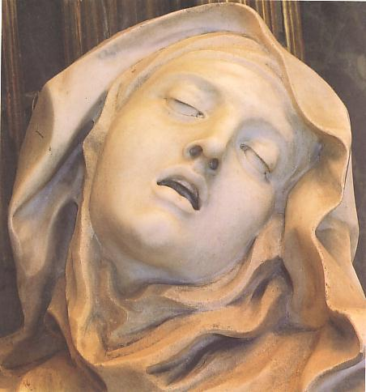
BAROKAS
XVI a. pab.– XVIII a. vid.

Slide 2
TURINYS
Barokas Europoje
Barokas Lietuvoje
Motiejus Kazimieras Sarbievijus
M.K. Sarbievijaus kūryba
Kūrybos temos

Slide 3
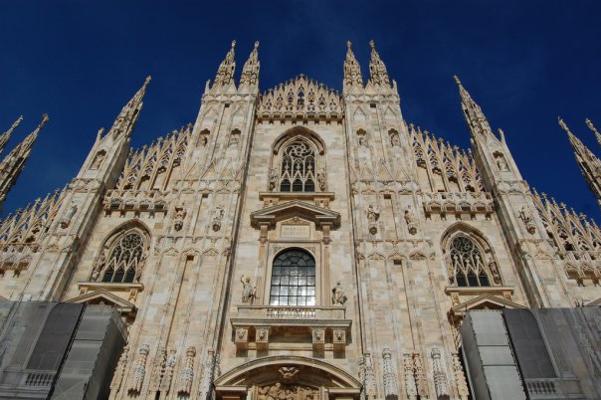
Barokas Pasaulyje
Barokas vyravo XVII-XVIIIa.
„Barocco“ – keistas, įmantrus.
Gimė Italijoje.
Atsiradimą paskatino kontrreformacija, revoliucinės kovos, reakcija prieš renesanso kultūrą.

Slide 4

Esminiai baroko stiliaus bruožai – sudėtingumas, įmantrumas, jausmingumas.
Baroko literatūra pradėjo formuotis XVIa. Italijoje.
Baroko architektūrai būdinga: neišbaigtumas ir veržlumo įspūdis.

Slide 5

Barokas Lietuvoje
XVI-XVIII a.
Raiškiai architektūroje pasižymėjo Jėzuitų, Karmelitų, Dominikonų bažnyčios.
Kovojant prieš protestantizmą bažnyčios pagrindinė jėga buvo Jėzuitų ordinas.
Barokas skirstomas į laikotarpius:
  Ankstyvasis
  Brandusis
  Vėlyvasis

Slide 6
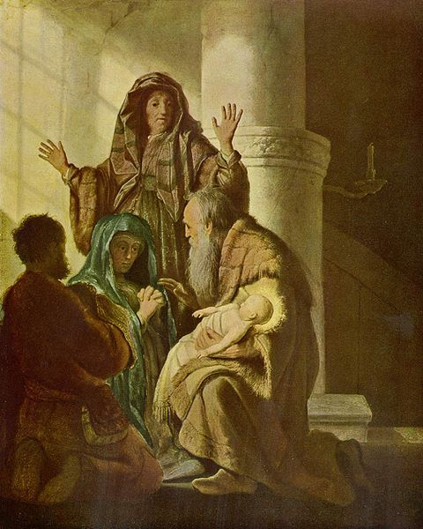
Jėzuitai
Jėzuitų veikla Lietuvoje:
  Gesino Reformaciją Lietuvoje
  Bandė grąžinti katalikų bažnyčios autoritetą.
  Įsteigė Vilniaus kolegiją, kuri po 9 metų tapo universitetu, kuriame buvo išleistos Mikalojaus Daukšos “Katekizmas” ir “Postilė”.

Slide 7
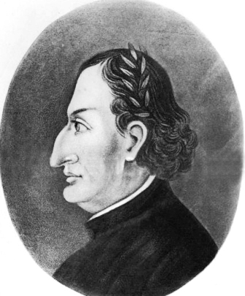
Motiejus Kazimieras Sarbievijus
1595-1640
Gimė Lenkijoje
17 metų tapo Lietuvos Jėzuitų auklėtiniu.
Vilniaus universiteto profesorius
Pripažintas popiežiaus Urbono VIII
Šlove prilygo Dantei ir Petrarkai
1635 m tapo valdovo Vladislavo Vazos rūmų pamokslininku ir gyveno kartu su karaliumi Krokuvoje, Varšuvoje ir Vilniuje

Slide 8

M.K. Sarbievijaus kūryba
Krikščionių Horacijus
Sarmatų Horacijus
Lietuvos Horacijus
„Lyrikos knyga“

Slide 9
M.K. Sarbievijaus kūrybos temos
Temos:
  Žmogaus nepastovumas
  Mirtis (,,Memento mori” – atmink, kad mirsi)
  Gamta
  Religingumas
  Gyvenimo laikinumas (nieko nėra amžino)

Slide 10
Pagrindinė tema
GYVENIMO LAIKINUMAS IR NEPASTOVUMAS, citatos:
„Amžiai pralekia viesulu...“
„Viskas laikina žemėj šioj,
Ką materija sukuria nerangi“
„Tai, kas kyla, bet vėl kils ir nukris atgal“
„Veja vakaras vakarą,
Kartais būna blogiau, kartais ir vėl geriau“
„Kol diena po dienos bėga gyvenimas...“

Slide 11
„Dešine dosnia valanda ką davė,
Vėl kita pagrobs apgaulia kairiąja,
Lyg mama, kuri nekaltom vilionėm
Vaiką apgauna.“

Slide 12
AČIŪ UŽ DĖMESĮ

